Slide 1

RENDICONTO BILANCIO 2024
Comune di
Pavullo
nel Frignano

Slide 2
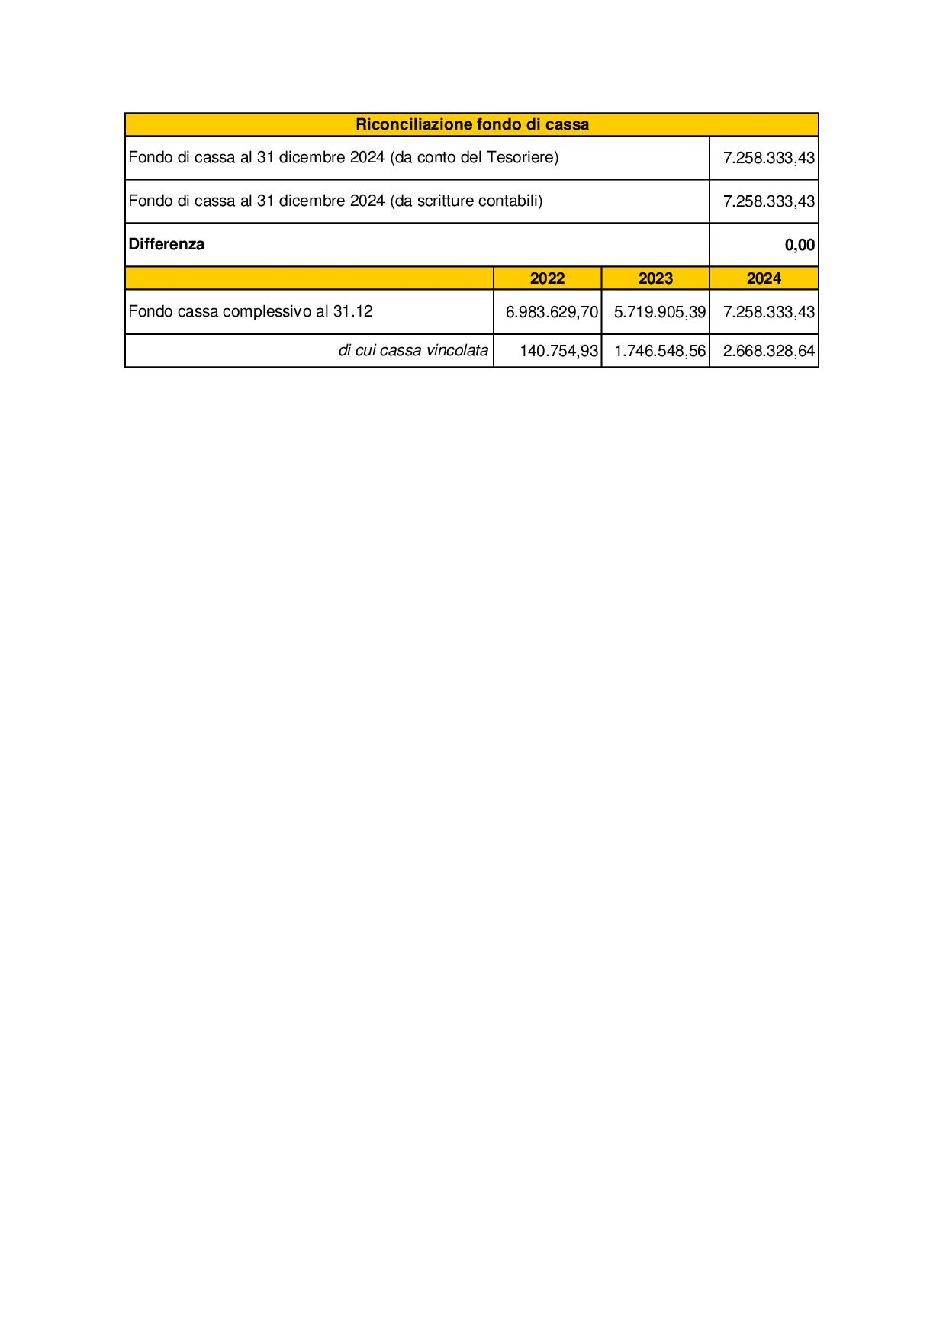
GESTIONE CASSA

Slide 3

GESTIONE RESIDUI ATTIVI

Slide 4
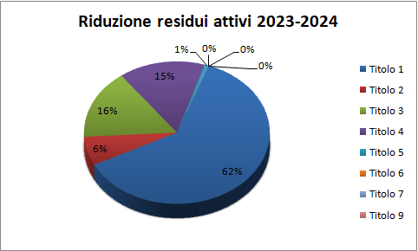
Andamento residui attivi nel biennio 2023-2024

Slide 5

GESTIONE RESIDUI PASSIVI

Slide 6
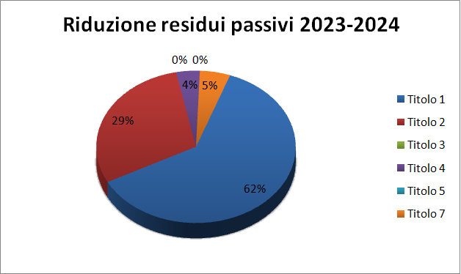
Andamento residui passivi nel biennio 2023-2024

Slide 7
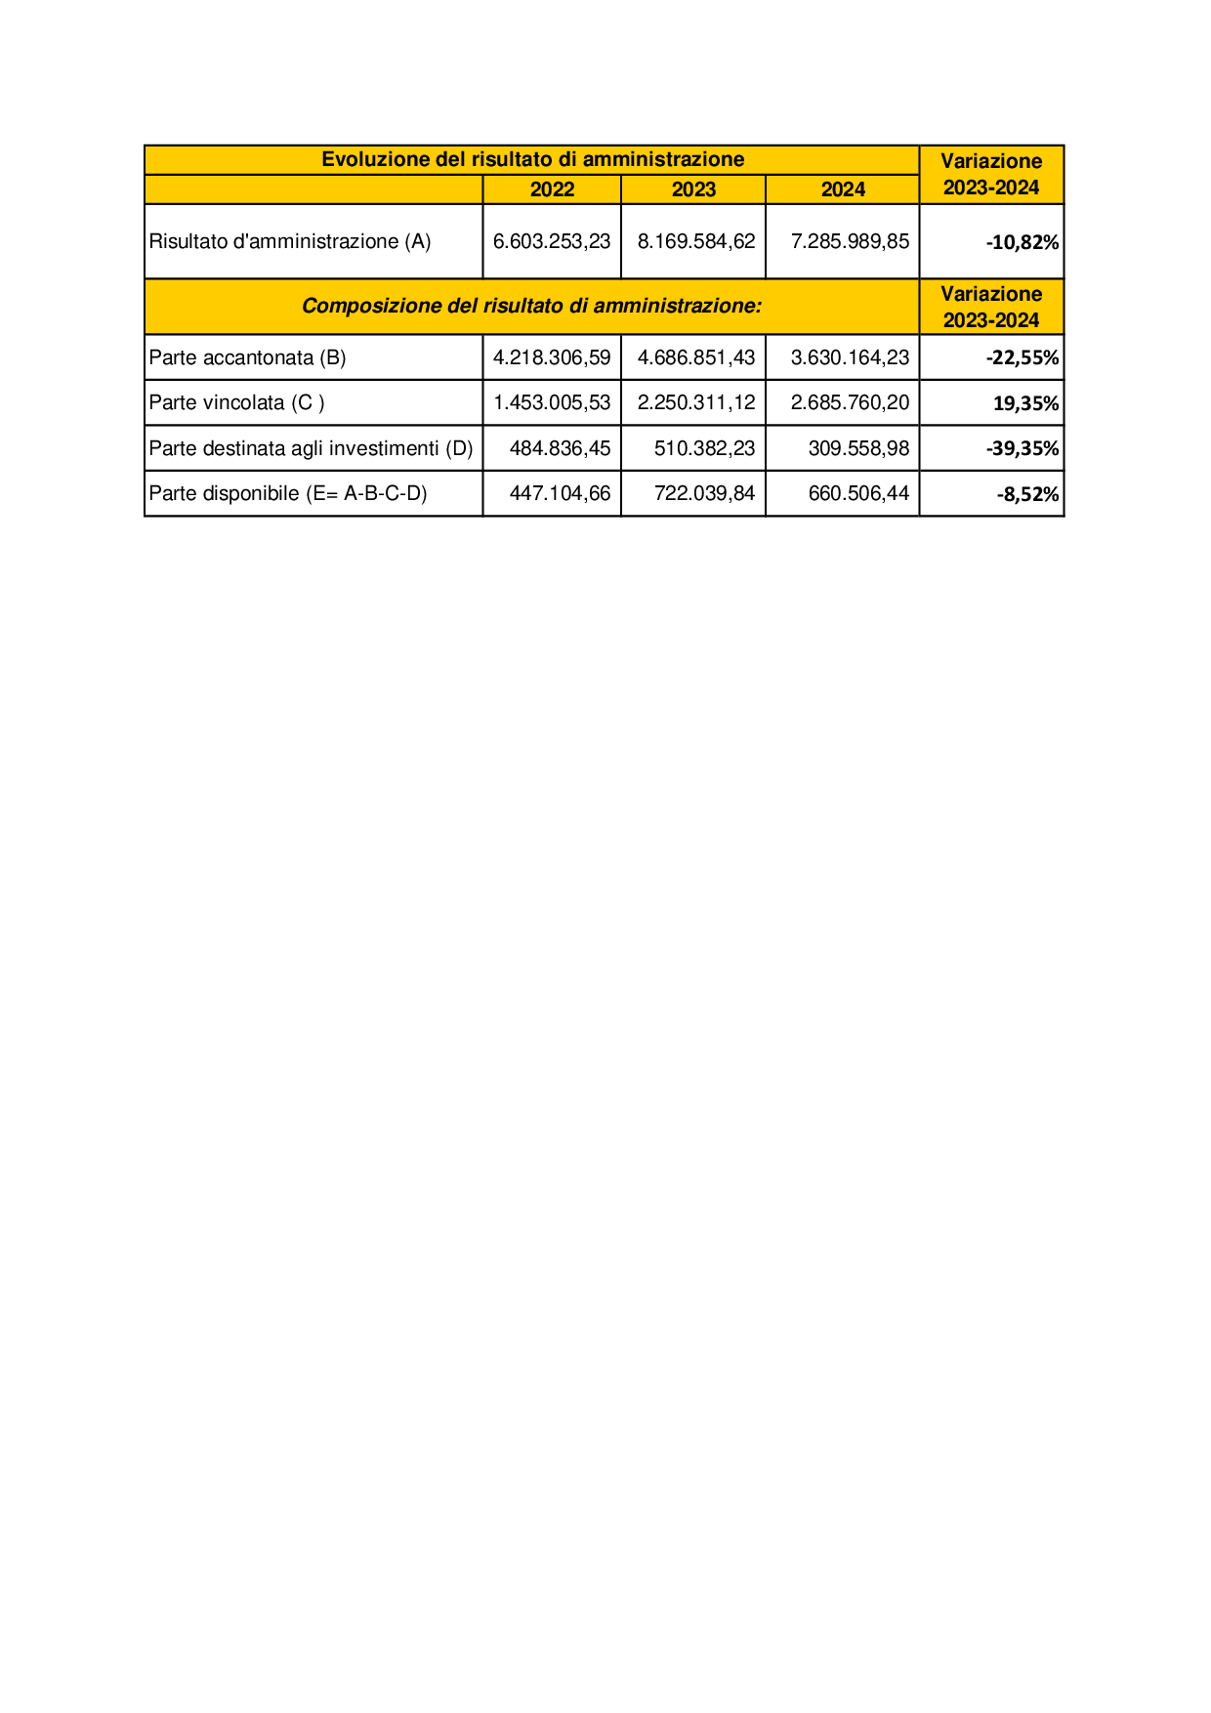
RISULTATO DI AMMINISTRAZIONE
€ 7.285.989,85

Slide 8
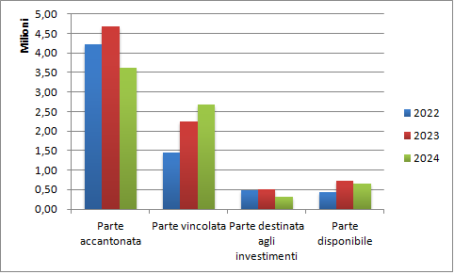
Andamento del risultato di amministrazione

Slide 9
Quote accantonate: € 3.630.164,23
-Fondo crediti di dubbia esigibilità: € 2.533.789,92
-Fondo perdite aziende e società partecipate: € 5.564,23
-Fondo contenzioso: Accantonamento prudenziale di € 280.000,00
-Fondo indennità di fine mandato: € 13.017,30 del Sindaco per legge
-Fondo garanzia debiti commerciali: Non abbiamo avuto la necessità di accantonare perché di media abbiamo tempi di pagamento a -1.65 giorni dalla scadenza e a fine anno non abbiamo debiti scaduti

Slide 10
Altri fondi e accantonamenti:
# € 81.829,19 sgombero e rimozione neve
# € 38.700,81 per pensioni e integrazioni
# € 312.000,00 per aumenti contrattuali del personale
# € 20.760,46 per quota diritti di rogito del segretario
# € 127.872,91 per fondo rischi minor entrate o maggiori spese
# € 150.000,00 per fondo rischi di conguaglio utenze (aumento bollette)

Slide 11
PARTE VINCOLATA € 2.685.760,20
1)Vincoli derivati da leggi e principi contabili € 1.249.156,53
FONDO FUNZIONI FONDAMENTALI – QUOTA GENERICA | € 0,00
FONDO FUNZIONI FONDAMENTALI – QUOTA 2023 CONTRATTI CONTINUATIVI | € 0,00
FONDO FUNZIONI FONDAMENTALI – QUOTA TARI 2020 | € 0,00
QUOTA 10% DEGLI INCASSI RELATIVI ALLA VENDITA DI IMMOBILI | € 147.000,00
QUOTA VINCOLATA DELLA TARI AL SERVIZIO DI GESTIONE RIFIUTI URBANI | € 688.000,00
QUOTA DEI PERMESSI DI COSTRUIRE | € 111.000,00
QUOTA ONERI DI URBANIZZAZIONE SECONDARIA ENTI RELIGIOSI | € 39.000,00
TRATTAMENTO ECONOMICO ACCESSORIO PERSONALE DIPENDENTE | € 0,00
ALTRI VINCOLI DA LEGGE | € 264.000,00

Slide 12
2)Vincoli da trasferimenti € 1.335.967,30
3)Vincoli da finanziamenti € 12.636,37
4)Vincoli definiti dall’ ente € 88.000,00

Slide 13
Parte destinata a investimenti € 309.558,98
Avanzo disponibile € 660.506,44
L’ART. 187 AGGIORNATO CI INDICA CHE PUO’ ESSERE USATO PER:
LA COPERTURA DEI DEBITI FUORI BILANCIO
PER I PROVVEDIMENTI DEGLI EQUILIBRI DI BILANCIO
PER IL FINANZIAMENTO DI SPESE D’ INVESTIMENTO
PER IL FINANZIAMENTO DI SPESE CORRENTI NON PERMANENTI
PER L’ESTINZIONE ANTICIPATA DEI PRESTITI

Slide 14
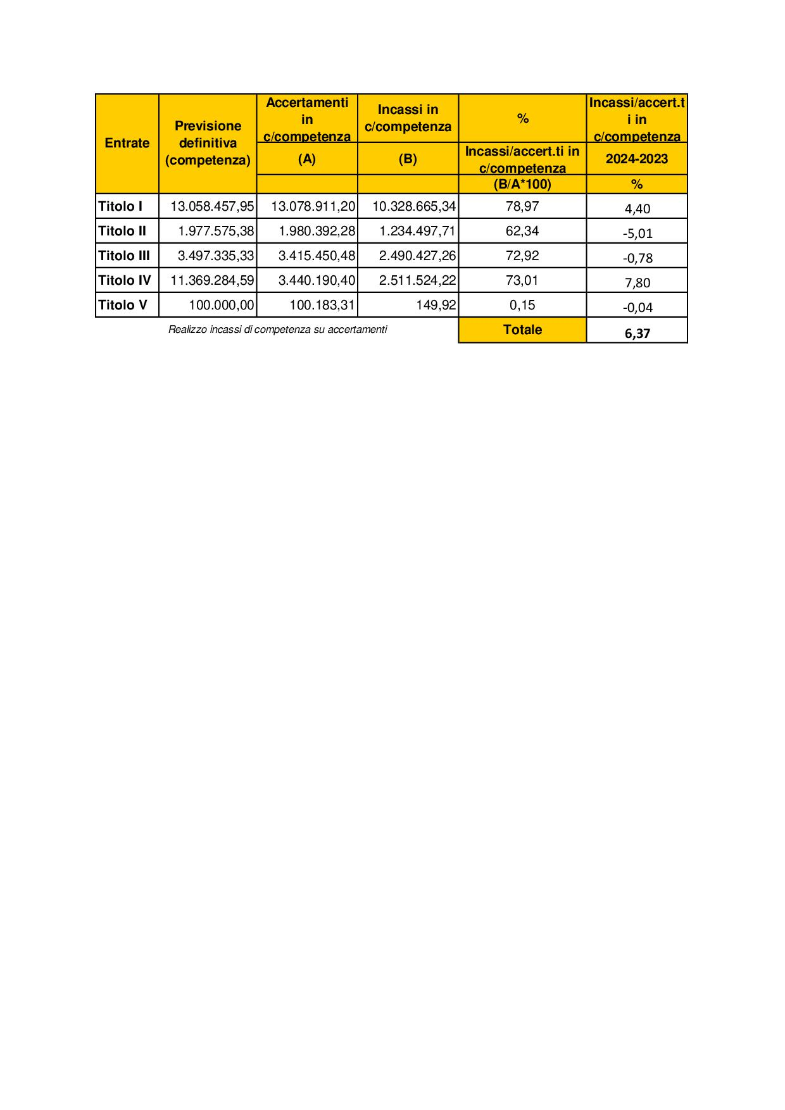
ENTRATE:

Slide 15
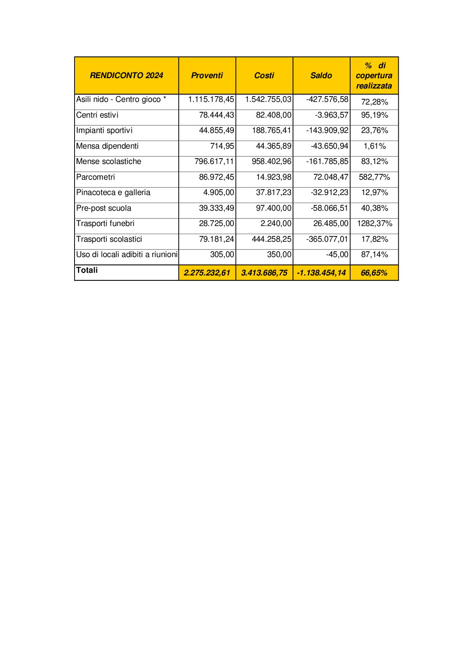

Slide 16
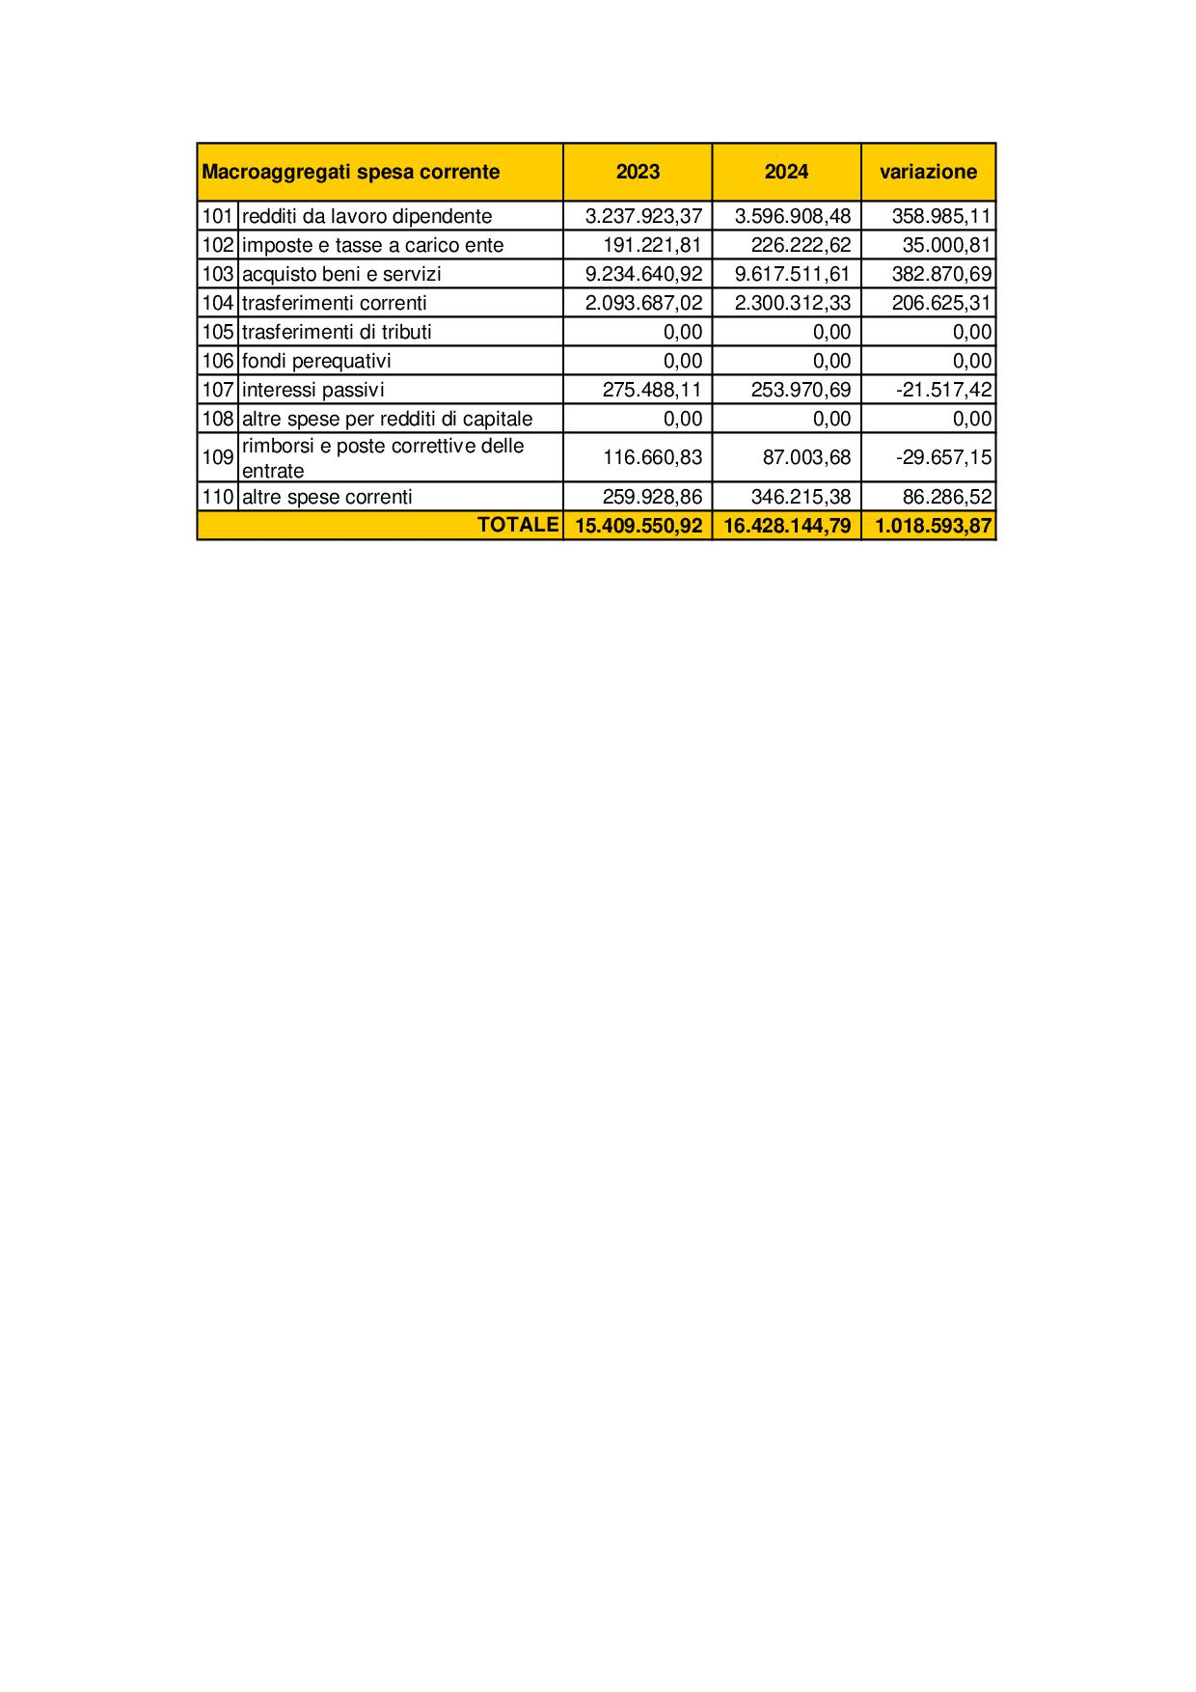
SPESA CORRENTE

Slide 17
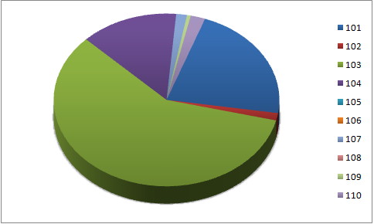
Composizione della spesa corrente

Slide 18
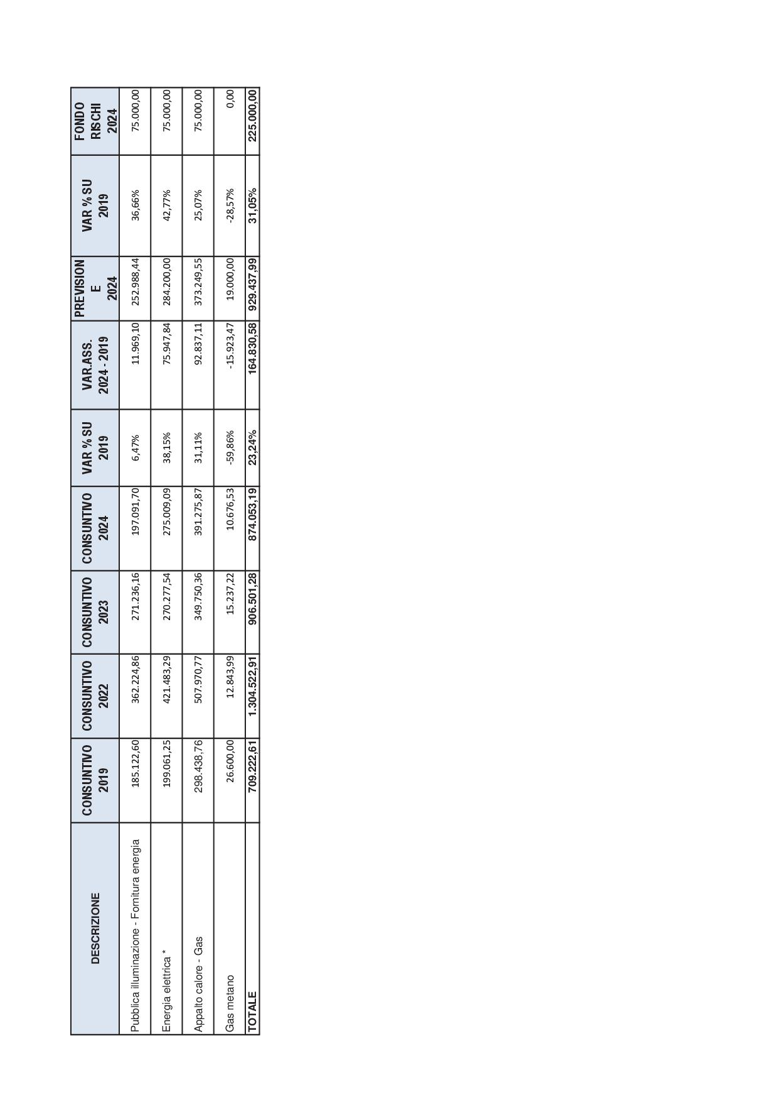
Utenze:

Slide 19
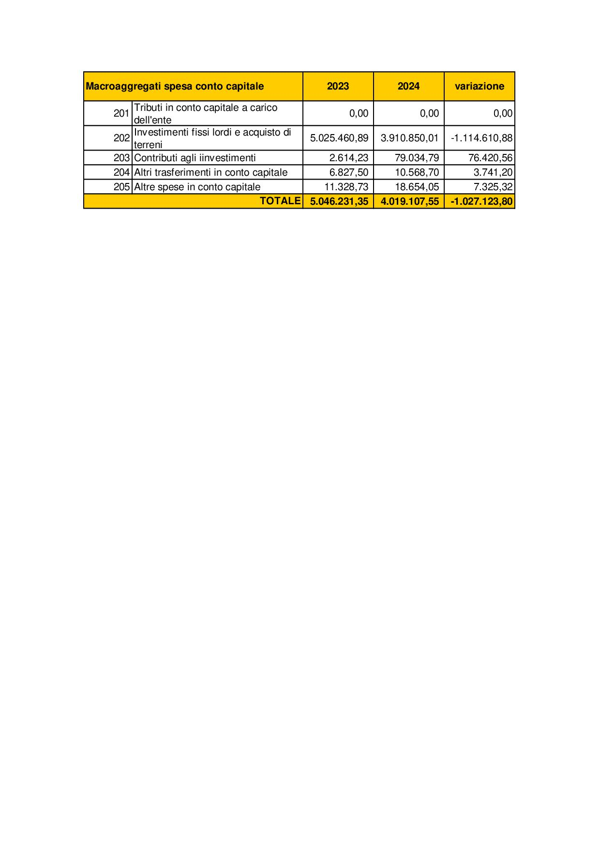
Spese in conto capitale:

Slide 20
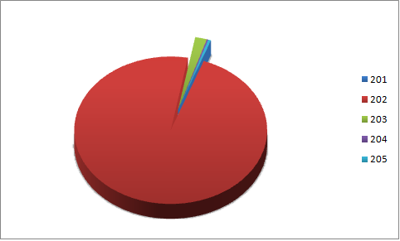
Composizione della spesa in conto capitale

Slide 21
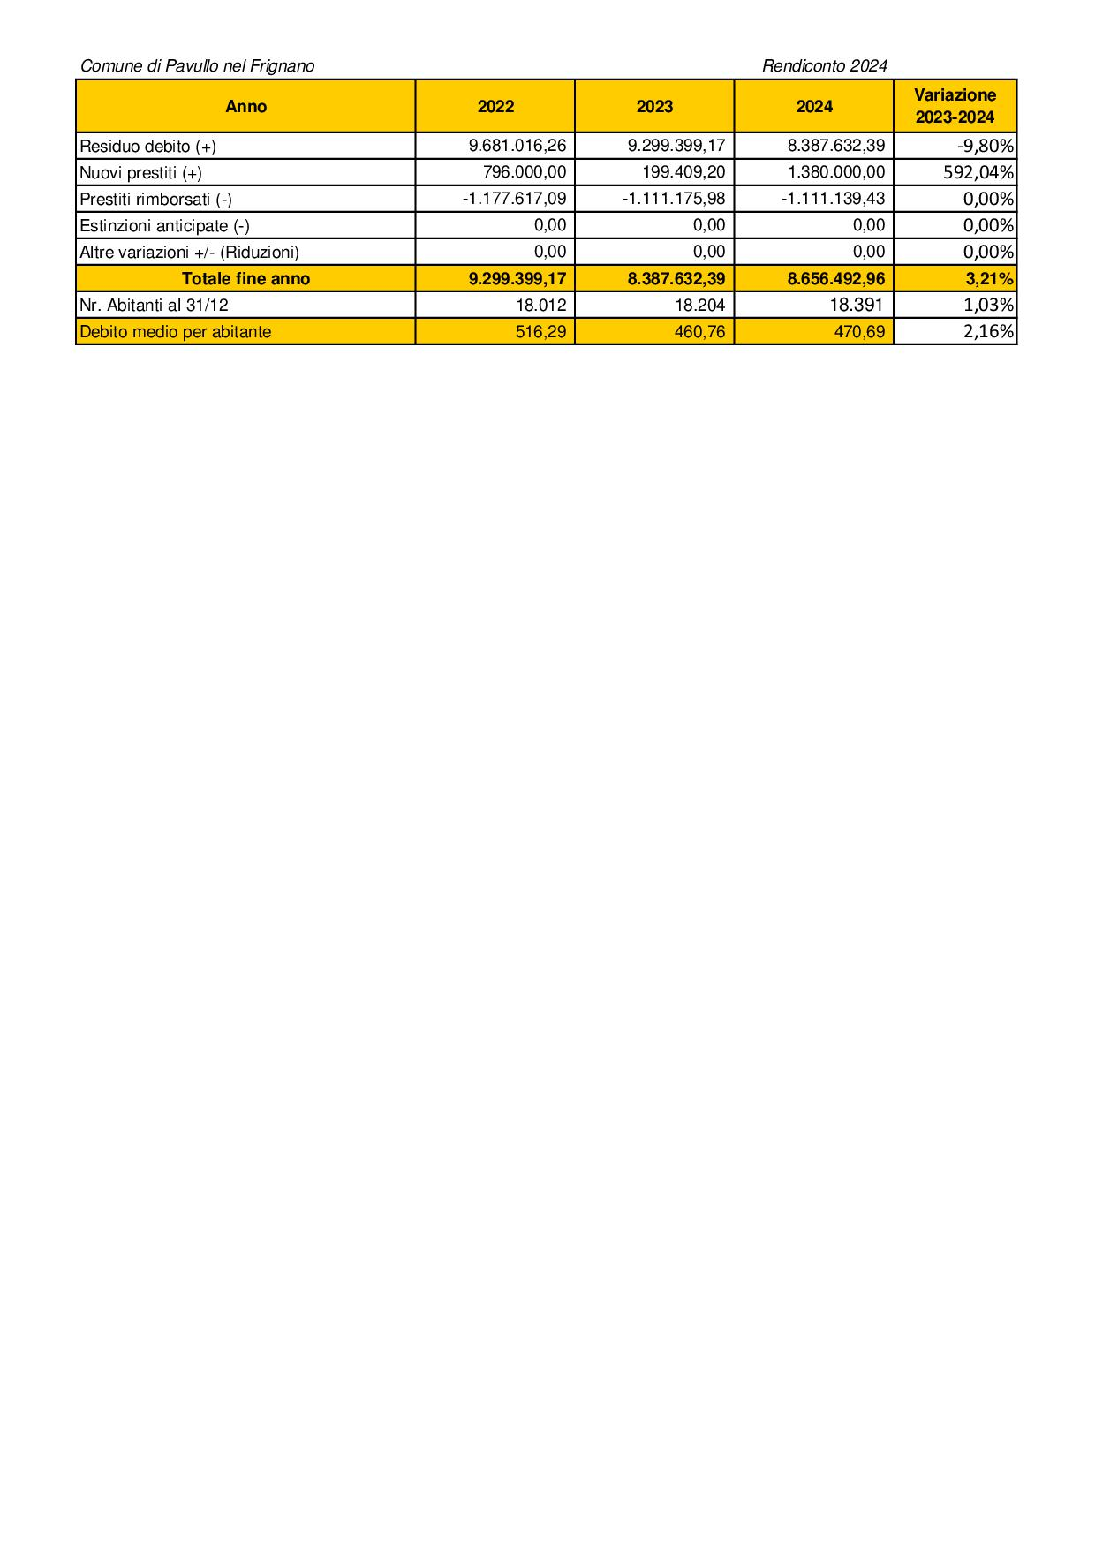
Gestione indebitamento:

